Slide 1
门球竞赛裁判法

Slide 2
第一章 门球裁判员应具备的素质
裁判工作是门球竞赛的重要组成部分，具有组织、教育、宣传和推动门球运动的作用。裁判工作水平的高低直接影响着比赛能否顺利进行和运动队技术水平的发挥。门球裁判员必须具备下列条件：
1.热爱门球运动，团结敬业、好学上进、光明磊落。
2.精通门球竞赛规则，在执裁工作中避免错判、漏判，做到严肃、认真、公正、准确。
3.具有钻研精神，勤于实践，在比赛中能及时发现问题、解决问题，不断提高裁判工作的能力，适应门球运动的发展。
4.遵守赛会规章制度，互相学习，虚心听取意见，要严于律己，宽以待人。
5.衣着整洁、仪表大方、文明礼貌、平易近人。
6.身心健康，能适应门球竞赛工作。

Slide 3
第二章 裁判组织及其人员的职责
门球比赛在组委会(或竞赛委员会)领导下由裁判委员会承担裁判组织工作。
一、裁判委员会
裁判委员会一般由正(副)裁判长，以及裁判组编排记录组组成。
1.设裁判长1名、副裁判长2~4名。
2.按照场地划分裁判组，每组配备裁判员6~8名(其中组长1~2名)。
3.编排记录组设组长1名、组员若干名。
二、裁判长的职责
1.全面主持裁判工作。
2.赛前制定裁判工作计划。
3.负责副裁判长的职责分工。
4.接受组委会委托，主持抽签或指派副裁判长主持抽签。
5.组织裁判人员的赛前学习和实习。

Slide 4
第二章 裁判组织及其人员的职责
6.与组委会保持联系，及时解决有关问题。
7.任命裁判组长，安排裁判人员的分组。
8.宣布裁判工作的各项规章制度与纪律要求。
9.根据实际工作需要制定临时裁判工作要求，报组委会通过后执行。
10.检查场地、器材和裁判用具。
11.及时评价裁判工作情况。
12.代表裁判委员会出席组织委员会会议。
13.主持有裁判委员会人员、各队教练员等参加的联席会议，介绍比赛裁判工作情况和比赛注意事项，并解答与会者提问。
14.在赛后完成裁判工作总结。

Slide 5
第二章 裁判组织及其人员的职责
三、副裁判长的职责
1.协助裁判长完成各项裁判工作。
2.指导裁判组的有关业务工作。
3.指导裁判组的行政事务工作。
4.指导总记录台和编排、记录组的工作。
四、裁判组长的职责
1.根据裁判长的要求，组织组内裁判员学习和实习。
2.根据比赛日程、球队数量、场地条件等情况，完成人员分工后报交裁判长审核实施。
3.赛前检查场地和用具。
4.及时做好裁判工作小结。
5.代表本组按需要领取和保管裁判工作用具。
6.协调和处理本组执裁工作，如有重大或疑难问题要及时向副裁判长、裁判长报告。

Slide 6
第二章 裁判组织及其人员的职责
五、裁判员职责 见《规则》第八章第二十四条。
六、编排、记录组职责
1.按竞赛规程做好编排、记录工作。
2.根据参赛队的报名表做好抽签准备工作。
3.协助组委会或裁判长进行抽签工作。
4.编排秩序册。
5.备齐记录、公告用的各种表格和用具。
6.组织学习和实习记录工作。
7.保存有审核人签字的记录表，填写比赛成绩表。
8.及时、准确地发布各阶段比赛成绩信息。
9.汇编比赛成绩册交竞赛部门，印发至参赛单位和相关部门。
10.赛后将完整的存档资料上交组委会。

Slide 7
第三章 赛场裁判员
一、比赛前的工作
1.赛前30分钟，裁判组长检查临场裁判工作各种用具的准备情况。为准确判定比赛中的有关数据(7.5厘米和10厘米),提倡裁判携带测量工具上场。
2.按规则要求检查比赛场地。
3.宣布当日各场比赛的裁判人员分工。
4.赛前10分钟，临场主裁判员召集参赛队双方队长“掷币”选攻。
5.双方队长将填写好的击球顺序名单交给主裁判员，并经记录员审核无误后，填入记录表。此表允许双方队长互看，此后，击球顺序不允许再改动，但可按规定替换队员。
6.每场比赛由主裁判员集合双方队员、教练员(包括替补队员)在场地外列队，举行入场仪式(图19)。

Slide 8
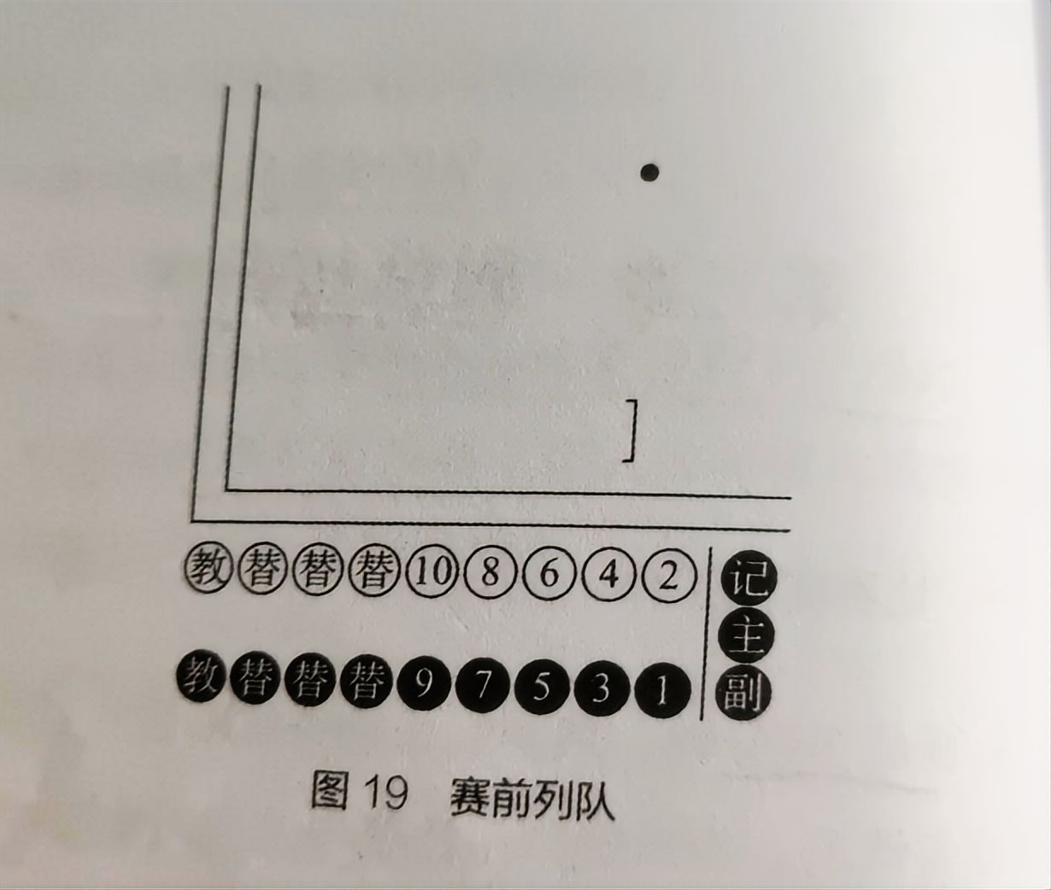
第三章 赛场裁判员

Slide 9
第三章 赛场裁判员
7.人场仪式流程：
(1)主裁判宣布，本场比赛由×××对×××,双方致意!
(2)介绍裁判员。主裁判员，副裁判员，记录员。
(3)开始检录。记录员逐个核对号码名单，同时检查队员服装、鞋和用具。
(4)主裁判宣布注意事项，提出要求。
(5)双方队员合为一队，由主裁、副裁、记录员带入比赛场内。
8.总记录台发出“各场地列队”后，裁判员应立即组织两队队员按球号顺序在比赛开始的位置列队。替补队员到替换席，指挥及执裁人员各就各位(图20)。

Slide 10
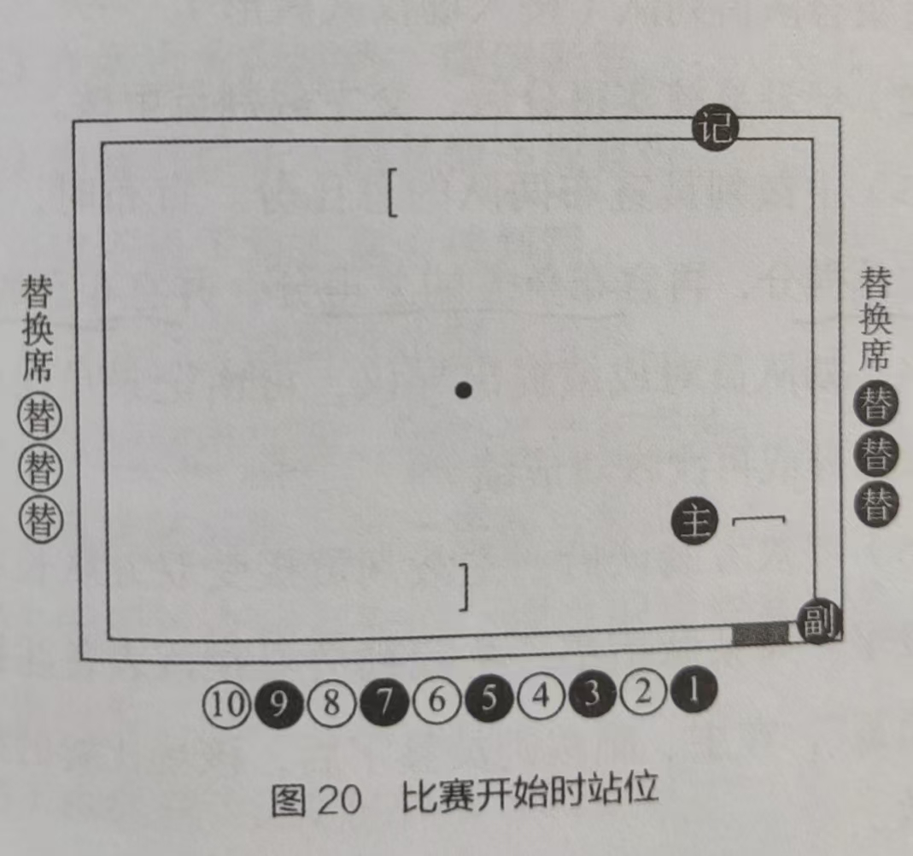
第三章 赛场裁判员

Slide 11
第三章 赛场裁判员
9.总记录台发出“各场地示意”后，已准备完毕的场地主裁判面向总记录台举手示意；大型赛事可采用排除法，即有问题举旗，没问题静默，待全场准备完毕，总记录台发出“比赛开始”的口令。
10.记录员和司线员在边线外工作，需要时也可进入场内。
11.只允许一名佩戴教练标志的人进行指挥，其位置必须在限制线外。
二、比赛开始后的工作
总记录台宣布比赛开始后，主裁判员立即呼号、临场执裁人员应按分工到位执裁。
三、比赛结束后的工作
1.宣布比赛结束时，主裁判员应面向开球区站立。
2.核实并宣布双方得分和胜负。
(1)主裁判员可根据比赛场地情况，在比赛区外某一位置集合队员列队(按入场仪式队形)。
(2)记录员核实得分后，交主裁判员审核。

Slide 12
第三章 赛场裁判员
(3)主裁判员宣布两队的总比分。宣布时，先宣布胜方的总得分，再宣布负方的总得分，并宣布获胜队。
(4)如队员对成绩提出异议，可由记录员向队员宣布个人得分或再次核对成绩。
(5)经双方确认后，主裁判员接受双方队长在记录表上签字。如某队拒签，主裁判员要在该表备注栏中注明“拒签”,在主、副裁判员签字后，该场比赛的成绩仍然有效。
3.最后，比赛双方再次互相致意。
四、对违反体育道德行为的处理
当裁判员判定某队违反体育道德行为成立，应按《门球竞赛规则》第六章第十九条予以判罚。
1.对下列行为的处理，第一次给予警告；第二次停止犯规方的击球权(若行为发生在闪击过程中，按闪击犯规方式处理),若无法当即处罚时，则停止犯规方下一号队员的击球权。
(1)非佩戴教练员标志的人指挥。
(2)非击球员进入限制线内。

Slide 13
第三章 赛场裁判员
(3)询问经解答后再次追问或指责裁判员。
(4)在场边大声喧哗、喝倒彩等。
(5)由裁判员认定的其他违规言行。
2.可以不给予警告而直接判罚：
(1)用言行干扰对方击球员击球。
(2)在场地内划沟、砸坑或损坏场地。
(3)有意破坏场上局面或擅自移动场上球。
(4)使用污言秽语嘲讽、谩骂球员和裁判员，或有人身攻击行为。
(5)由裁判员认定的其他违规言行。

Slide 14
第三章 赛场裁判员
3.可直接判罚取消比赛资格甚至禁赛：
(1)无理取闹。
(2)无故弃权。
(3)打假球、消极比赛。

Slide 15
第四章 执裁人员的配合
主裁判员简称主裁，副裁判员简称副裁；观察击球员击球的裁判员称甲裁，观察击球员击球以后情况的裁判员称乙裁。
一、执裁人员的配合原则
1.观察位置合理。
2.宣布及时准确。
3.换位机动灵活。
4.处置果断迅速。

Slide 16
第四章 执裁人员的配合
二、执裁人员的配合要点
1.基本站位。
(1)甲裁根据击球员的击球位置选择站位。
(2)乙裁根据击球员击球后可能出现的情况选择站位。
(3)记录员依据便于观察得分和拦截出界球的要求选择站位。
2.跑动路线。
(1)甲裁根据击球后出现的情况，根据宣判时的站位选择跑动路线。
(2)乙裁根据击球后球的滚动位置选择跑动路线。
3.呼号配合。
主裁和副裁谁距被呼号球近，谁就在呼号后执行甲裁任务。每次呼号之前，副裁或记录员应向主裁示意轮及队员的位置。
4.创造配合方法。
执裁人员的站位、跑动路线等可在符合双方配合的原则下，在实践中选择配合方法。

Slide 17
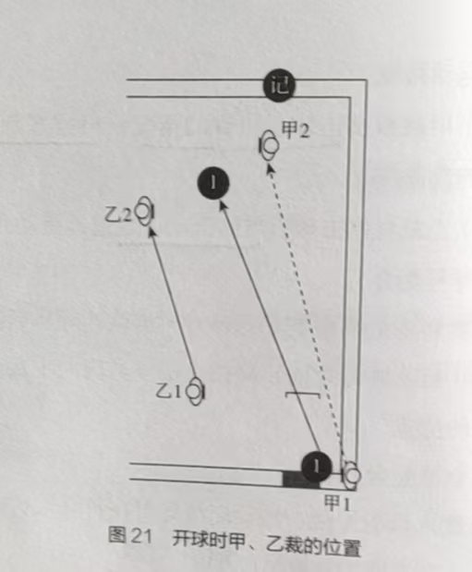
第四章 执裁人员的配合
三、执裁人员的配合示例
(一)开球时的配合
开球时的配合如图21所示。

Slide 18
第四章 执裁人员的配合
1.站位
(1)通常甲裁(副裁)站在击球方向线的右侧正对击球点1.5~2米(第一角)处。如不便观察击球面触球时(如左侧击球),也可站在击球方向线的左侧。
(2)乙裁(主裁)在球门的另一侧正对球门线约1米处和甲裁的位置成对角线且面对面的位置。
(3)记录员站在第二线外正对一门的限制区内，既可观察球是否从球门内通过，又做好了拦截出界球的准备。
2.跑动路线
(1)击球后，甲裁边观察球边跟球跑至球停止的位置，之后继续担任甲裁。
(2)乙裁在确认球过门后，立即宣判“×号一门得分”,根据停球位置和击球员续击方向及意图，跑动至下一杆乙裁的位置站位。

Slide 19
第四章 执裁人员的配合
(3)记录员确认界内球后，转至下一杆记录员的位置站位。如确认球必然出界，可跑至球可能出界点处，拦截并处理出界球。
(4)甲、乙裁在观察球过一门时，均应目视球的移动情况。如果球未过门，乙裁或记录员将球滚向第四线队尾，或将球放在出界点界外，主裁可直接呼下一号。
(二)撞击或得分时的配合
1.站位
(1)甲裁站在击球方向线一侧正对击球点1.5~2米处，其位置应根据击球员击球姿势和乙裁起动的位置决定，在左右均可的情况下，应考虑乙裁的到位距离。
(2)乙裁根据甲裁的站位，在击球目标正侧方约2米处和甲裁面对面站位。
(3)记录员在便于观察得分情况和处理出界球处站位。若靠近某一侧有多个球，且甲、乙裁都在附近时，记录员应到另一侧的边线外站位。

Slide 20
第四章 执裁人员的配合
2.跑动路线
(1)甲裁在击球员击球后，边观察球的移动情况边随球跑至观察撞击或得分最清楚的位置，确认是否发生撞击或得分。如果发生撞击，则宣判“撞击×号”,并随球跑至球停止处，继续执行甲裁的任务(需要时也可随他球，换为执行乙裁任务)。如果过门得分则宣判“×号×门得分”,再执行甲裁或乙裁任务；如果出现撞中柱，则宣判“×号撞柱”,处理好撞中柱球后，转向下一号球。
(2)乙裁在击球员击球后，如发生撞击，则跟随他球跑动，观察他球的移动情况，待击球员捡拾他球后，转向下一杆乙裁的位置站位(需要时也可跟随自球，换为执行甲裁任务)。如果球过门得分，则边看球边移动至下一杆甲裁或乙裁的位置站位。如果出现撞中柱，则待处理好撞中柱球后，转向下一号球，若有远距离撞击或过门时，乙裁也可及时宣判。
(3)记录员的跑动路线如前所述。

Slide 21
第四章 执裁人员的配合
(三)闪击时的配合
1.甲裁应站在击球员对面或侧面，正对击球点1.5~2米处。
2.乙裁应站在斜对面，根据闪击的方向和意图选择适当位置。
3.记录员一般在距离乙裁较远的边线外，防止击球员将球闪向乙裁不易及时跑到的位置。或在闪击球可能出界的方位站位，以便拦截和处理界外球。
4.如估计可能闪带另一个他球时，记录员应与乙裁配合处理各个出界球。
5.如出界球未被拦住，裁判员则应先做出界手势并宣判，然后再去捡拾出界球。
6.乙裁是主裁时，应先呼号，然后再处理出界球。
7.闪击得分一般由乙裁宣布，甲裁位置基本不动，继续观察击球员的动作。
8.若击球员闪击(或击球)方向调换180°,则甲、乙裁应及时换位。

Slide 22
第五章 场上情况的裁决和处理
一、裁决和处理的原则
依据《门球竞赛规则》和《门球竞赛裁判法》的有关条文及其精神进行裁决和处理。
二、裁决和处理的方法
1.自球放到界外情况
((1)触及有效移动的球。(2)重复撞击。(3)闪击过程中的犯规行为。(4)界外球进场时直接碰撞到界内球。(5)违反体育道德行为的罚则(第十九条3款)。
2.击球超时
判定击球超时时，裁判员用默记的方法计10秒钟，在到达规定的时间必须报“8秒”“9秒”“10秒”,报时结束后若击球员还未击球或闪击，应判犯规。
当击球员尚有续击权而退到场外时，裁判员应继续计算10秒钟，宣判超时犯规后方可呼叫下一号。

Slide 23
第五章 场上情况的裁决和处理
3.击球
(1)击打界外球压线进场时，易发生推球现象。
(2)在自球与他球距离较近的情况下，沿自球和他球中心连线方向击打自球撞击他球时，易产生连击现象。
4.过一门
若击球员放弃进一门时，裁判员可直接呼叫下一号。
5.撞击
裁判员必须牢记闪击成功后停在界内的球，以便在续击时判断是否“重复撞击”。
6.闪击
判断闪击时手是否离开他球，主要看击球时手是否离开球，以及他球是否改变方向。如果是击球瞬间与放手同时发生，则不为犯规。

Slide 24
第五章 场上情况的裁决和处理
7.暂时移开
(1)裁判员不得主动移开场上的球。
(2)暂时移开的球，在击球完毕后应立即放回原位。
8.平分决胜
通过一门、二门的得分执行《门球竞赛规则》第十三条之规定，除了在记录表上记录得分外，还要在记分牌显示其结果。
9.球出界
(1)球出界的判定：球出界一般由乙裁或记录员认定并宣判，需要时甲裁也可宣判。
(2)球出界的处理
·乙裁、记录员、司线员均可处理出界球。
·在裁判员已经做出出界手势或宣判出界后，将滚向界外的球挡在了界内，仍应按出界球处理。

Slide 25
第五章 场上情况的裁决和处理
·裁判员可以请队员、非该场执裁的裁判人员或其他人在限制线外拦截出界的球，但界外球必须由裁判员摆放。
·当乙裁在处理出界球而使比赛无法按要求进行时，甲裁可以做出“稍等”手势，待乙裁处理完毕后，再准许击球员击球。所需时间为裁判用时。
(3)界外球进场：界外球进场后又出界时，乙裁应宣布“×号出界”,并将该球放置在新出界点外；若进场时球没有压线，则不再宣布，将球放回原位。
10.暂停
(1)大型比赛除总记录台计时外，各个场地记录员也应同时计时。
(2)暂停的起始和终结由主裁判员宣布，记录员应即刻停表或开表。
11.裁判用时
裁判员要努力减少裁判用时，做到及时宣判、及时处理和及时呼号，

Slide 26
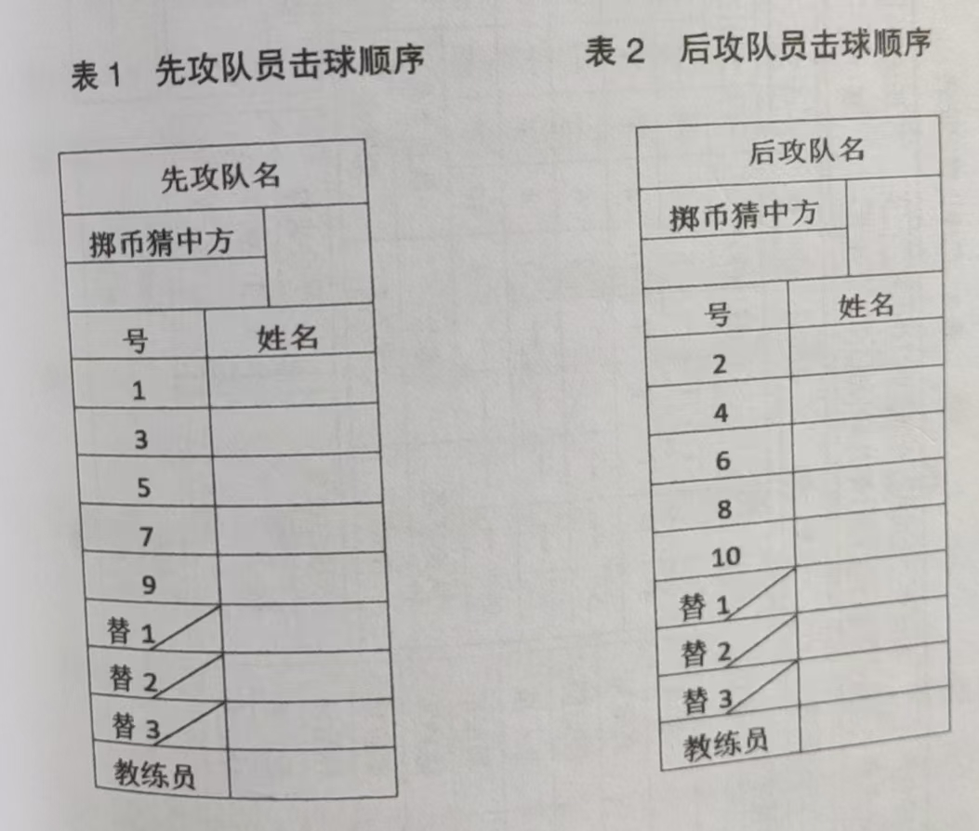
第六章 记录员的工作
一、审核击球顺序名单
审核内容为参赛队名称、参赛队员、替补队员、教练员及队长姓名(在队长球号上画“O”),如表1、表2所示。

Slide 27
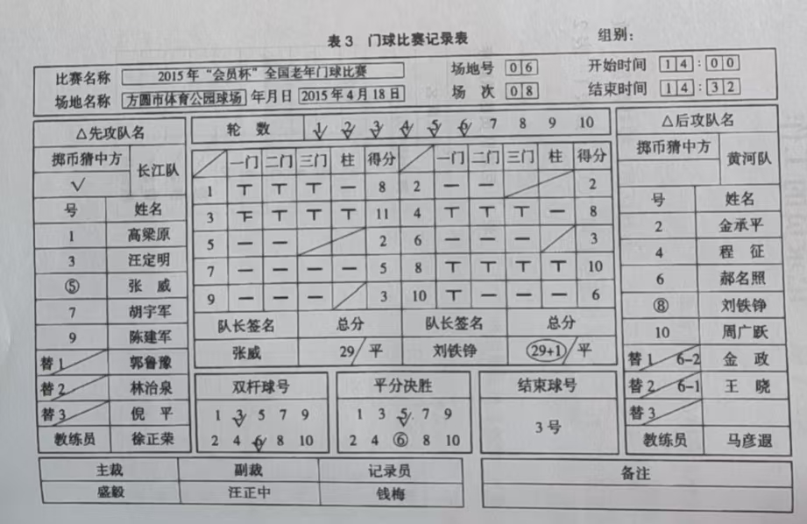
第六章 记录员的工作
二、填写门球记录表
门球比赛记录表如表3所示。
表3门球比赛记录表

Slide 28
第六章 记录员的工作
1.填写比赛名称、场地名称和比赛日期。
2.填写比赛组别、场地号、场次、开始及结束时间(按实际时间)。
3.填写比赛双方队名、队员、队长，以及教练员姓名(或将不干胶上的击球顺序名单贴在记录表上)。
4.在“掷币猜中方”的格子内画“√”。以后在每轮1号击球员击球时，在轮数栏的数码字上画“√”。
5.记录进门、撞柱情况，在球门和柱对应的格子里按照“正”笔画记分。
6.记录替换情况。替换某号时，应在替换队员相应的格子内填上替换球号及替换顺序。例如，表3中王晓、金政先后替换6号，则在王晓姓名前填“6-1”,在金政姓名前填“6-2”。
7.打成双杆球时，在双杆球号格子里对应的球号上画“√”。警告时，在先攻、后攻有关队名旁画“△”。
8.统计得分情况时，在得分、总分栏内分别记入每名队员的得分情况和两队的总分，并在胜队总分上画圈。

Slide 29
第六章 记录员的工作
9.填完得分后，在所有空白格里，由左下角向右上角画一斜线，以示作废。如有缺员比赛时，同此办理。
10.核对比分时，如果总得分相等(不区分单球高分),则需进行平分决胜，在双方总得分的右下方注明“平”(平分决胜)或“抽”(抽签决定)。平分决胜和抽签决定胜负，在胜队总分上加1分。
11.平分决胜时，对只通过一门的球，在对应球号栏内画“√”;对通过一门二门的球，在对应球号栏内画“O”(等进二门有结果后再记录)。
12.如遇暂停、中止、延期、缺员比赛，以及取消比赛资格等特殊情况，或本场比赛设有司线员、10秒钟计时员时，均在备注栏中注明。
13.将填写完整的记录表交主裁审核，待其宣布比赛结果后交双方队长签字。
14.在副裁、主裁签字后，将记录表交总记录台。

Slide 30
第七章 裁判员的宣判和手势
一、裁判员的宣判和手势要求
1.立正姿势宣判。
2.动作准确规范。
3.声音清晰洪亮。
4.判定及时果断。
5.手势指向正确。
6.左手右手不限。
二、连续做宣判和手势的处理原则
在一次击球后，出现间隔时间较短(来不及恢复立正姿势)的情况时，依下列原则处理：
1.不影响击球权时，可以省去部分宣判和手势。
2.为同一性质时，可以合并宣判和手势。
3.撞柱和比赛结束时，不允许连续做宣判和手势。

Slide 31
第七章 裁判员的宣判和手势
三、连续两种宣判和手势的操作
1.先撞击后过门：撞击×号，×号×门得分
2.先过门后撞击：×号×门得分，撞击×号。
3.过门后球出界：×号×门得分，出界。
4.撞击后他球过门：撞击×号，×号×门得分。
5.撞击后他球撞中柱：撞击×号，×号撞柱。
说明两个手势之间，不恢复立正姿势。
四、部分省略宣判和手势的操作
1.撞击后自球或他球出界：只宣判“×号出界”并作手势(撞击×号省略)。
2.撞击后自球或他球撞中柱：只宣判“×号撞柱”,并做手势(撞击×号省略)。

Slide 32
第七章 裁判员的宣判和手势
五、合并宣判和手势的操作
1.撞击两个或两个以上他球
(1)宣判：撞击×号、×号(按撞球的先后顺序)。
(2)手势：只做一次手势，但要连指两个撞击点。
2.两个或两个以上的球出界
(1)宣判：×号、×号出界(按球出界的先后顺序)。
(2)手势：只做一次手势。
3.两个球过门得分
(1)宣判：×号、×号×门得分(按球过门的，后顺序)。
(2)手势：只做一次手势。
4.两个球撞中柱
(1)宣判：×号、×号撞柱(按球撞中柱的先后顺序)。
(2)手势：只做一次手势。

Slide 33
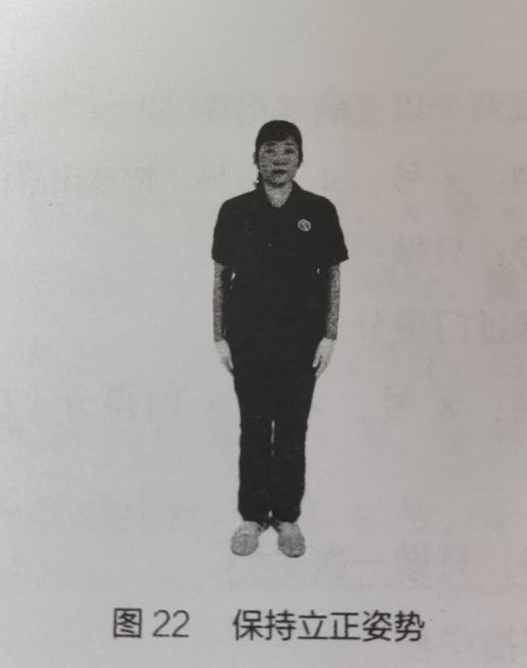
第七章 裁判员的宣判和手势
六、裁判员的宣判和手势图
裁判员所做的各种手势均在立正姿势、五指并拢的基础上开始，做手势时身体始终保持立正姿势，如图22所示

Slide 34
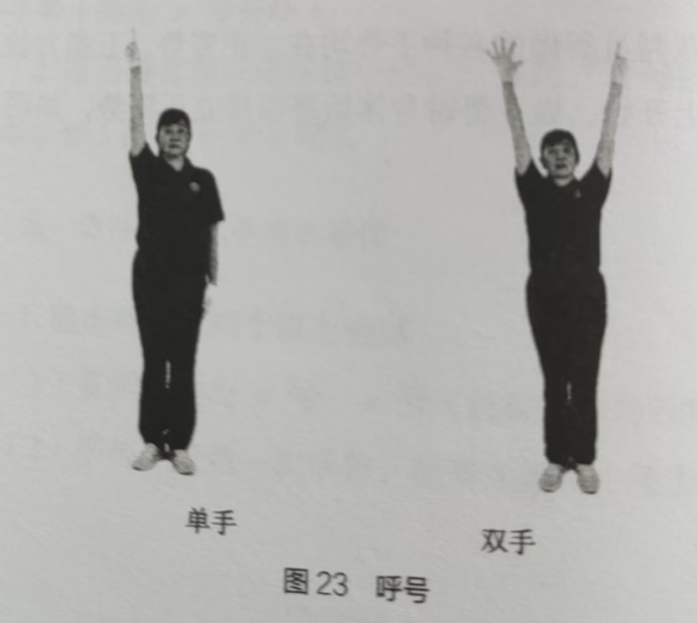
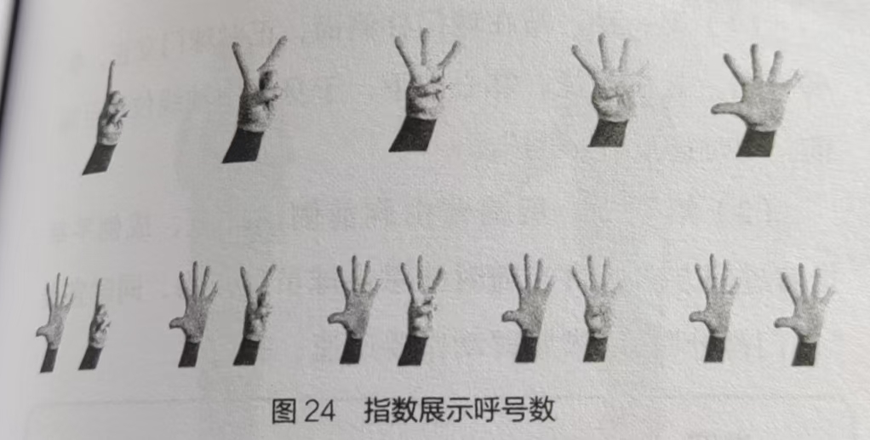
第七章 裁判员的宣判和手势
1.呼号
面向该号击球员，直臂前挥上举，并伸出手指，以指数展示所呼号数(6号以上，号数用双手做出),同时呼号，如图23、图24所示。
说明
手臂上举伸直，手指如图24所示分开，便于击球员认清号数。
呼号后，手势稍候收回，等待击球员做出反应。若确认击球员无反应，则要再呼叫一次。

Slide 35
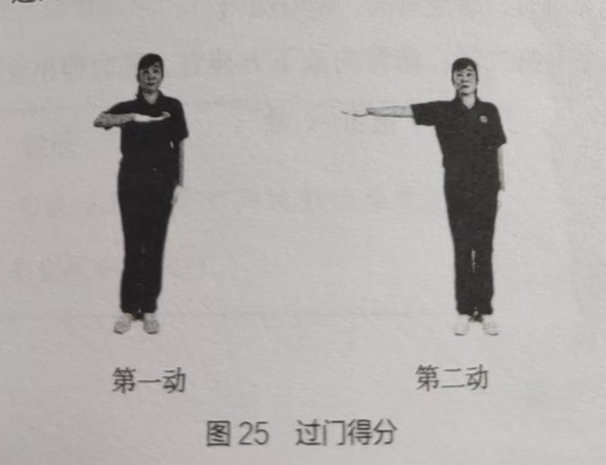
第七章 裁判员的宣判和手势
2.过门得分
过门得分如图25所示。
(1)第一动：站在球门柱侧面，正对球门立正，单臂平屈，五指并拢，掌心向下，于身体中轴线位置至胸前，同时宣报“×号”。
(2)第二动：展前臂由胸前侧向伸直，成侧平举指向过门方向，目光随时注意击球员的行为，同时宣报“×门得分”,要求屈臂动作要迅速、有力。
说明
·根据自己站位，可使用左手或右手，使第一动、第二动连贯自如。
·过一门的宣报，可适当移到门后宣报。过二、三门的宣报，应在二、三门的位置立即宣报。

Slide 36
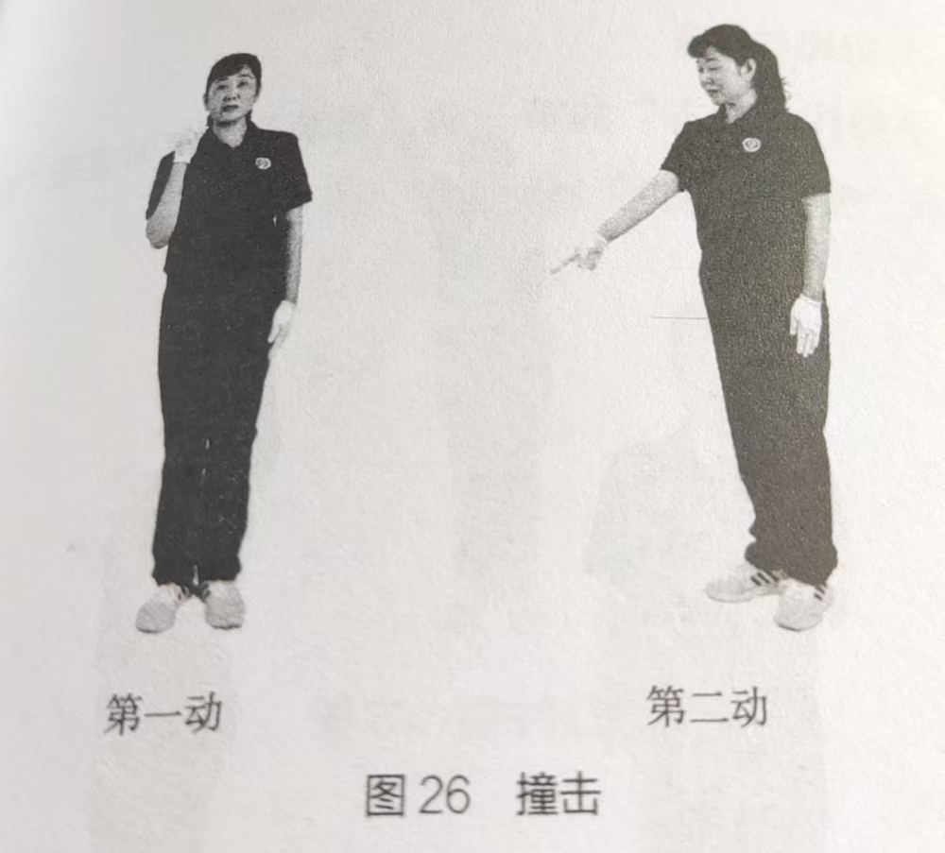
第七章 裁判员的宣判和手势
3.撞击
撞击如图26所示。
(1)第一动：面向撞击点立正，单手握拳屈臂上举与地面垂直，拳至肩高，拳心向内。
(2)第二动：前臂向前下方伸直，同时伸出食指指向撞击点，并宜报“撞击×号”。
要求：跟球跑动到位，宣报时与撞击点保持一定距离。动作简捷、迅速、有力。

Slide 37
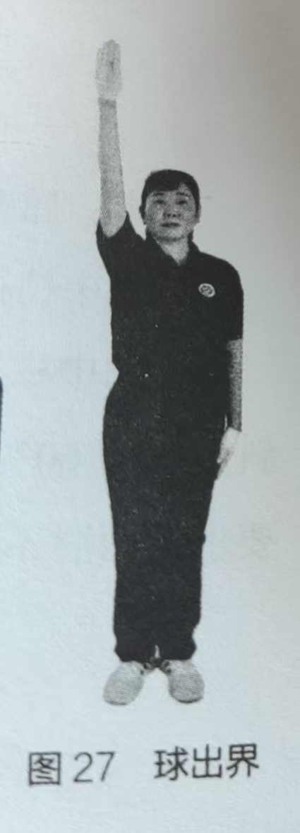
第七章 裁判员的宣判和手势
4.球出界
面对球出界的位置，单臂伸直向前上举，五指并拢，掌心向前至头上最高位置，同时宣报“×号出界”,如图27所示。
说明乙裁或记录员可同时拦住球宣报，也可先宣报后处理球

Slide 38
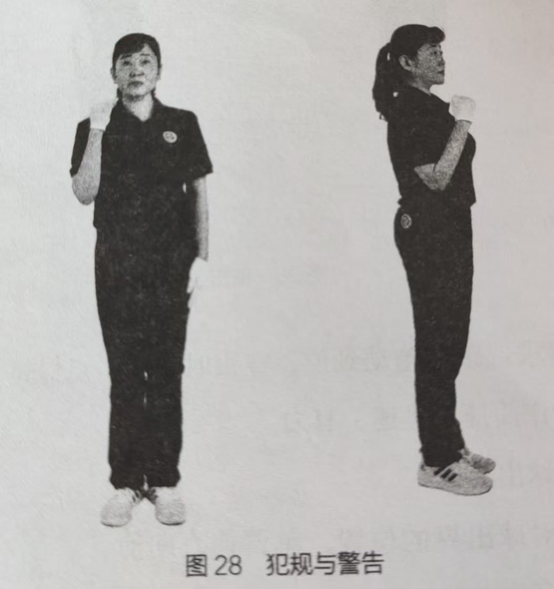
第七章 裁判员的宣判和手势
5.犯规与警告
手势同“撞击”的第一动，当拳至肩高时宣报“犯规”或“警告”,如图28所示。
要求：屈臂动作要迅速、有力。

Slide 39
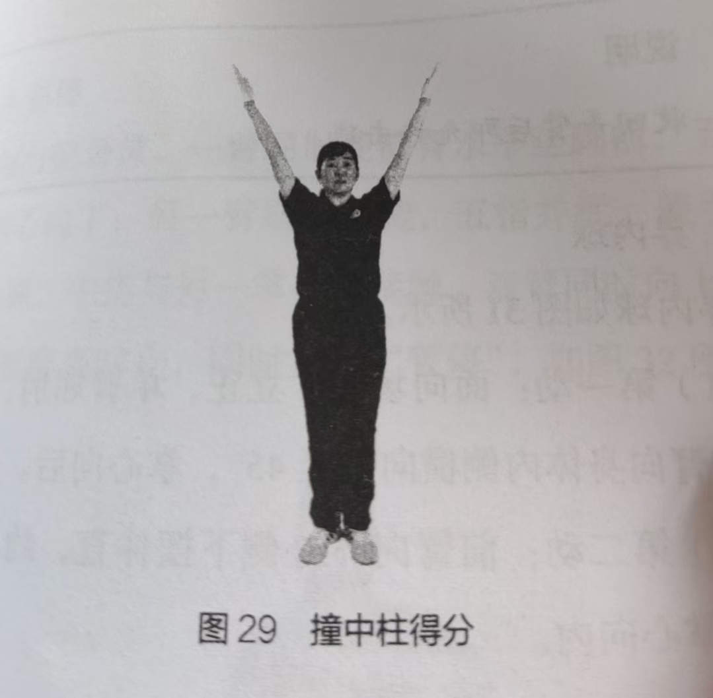
第七章 裁判员的宣判和手势
6.撞中柱得分
面向中柱，两臂伸直，五指并拢，前挥，掌心向内，斜上举成60°,同时宣报“×号撞柱”,如图29所示。
要求：两肘不能弯曲，伸直至最高处。

Slide 40
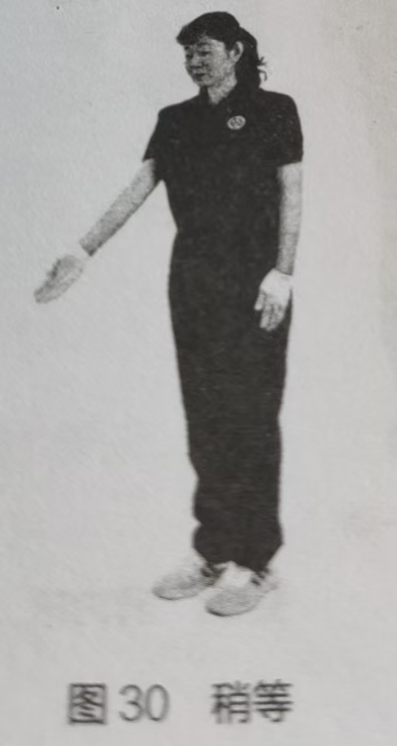
第七章 裁判员的宣判和手势
7.稍等
在击球方向线的一侧立正，五指并拢，手心正对槌头击球面的方向，将手臂伸向前下方，处在拦截击球方向，同时宣报“稍等”,如图30所示。
说明：收回手臂后即允许击球。

Slide 41
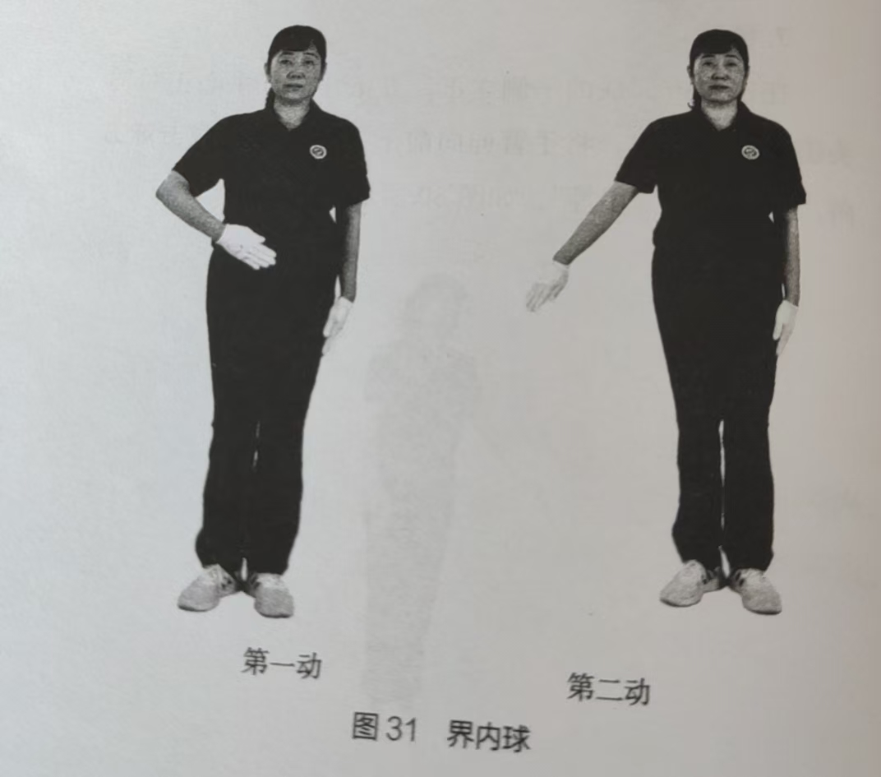
第七章 裁判员的宣判和手势
8.界内球
界内球如图31所示。
(1)第一动：面向场内，立正，单臂屈肘，五指并拢，前臂向身体内侧横向摆至45°,掌心向后。
(2)第二动：前臂向体外侧下摆伸直，约与地面成45°,掌心向内。

Slide 42
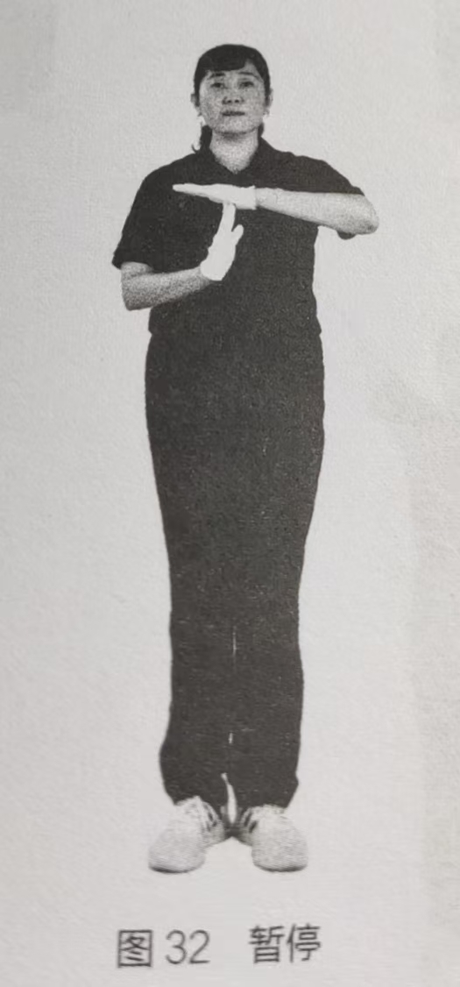
第七章 裁判员的宣判和手势
9.暂停
面向记录员，一臂屈肘使前臂水平至胸前，五指并拢，掌心向下；另一臂屈肘仰腕，五指并拢，使手掌垂直于地面，中指与另一掌心相接触，双臂同时向上移动，待上臂至肩高时止，同时宣报“暂停”,如图32所示。

Slide 43
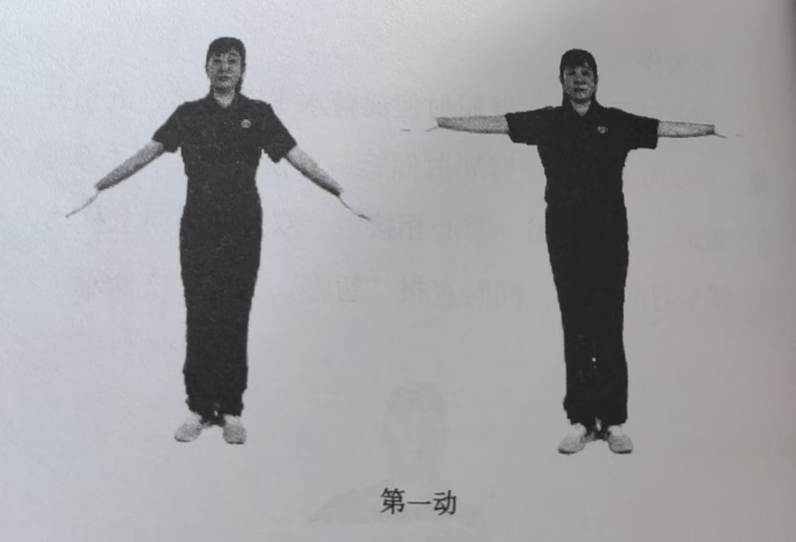
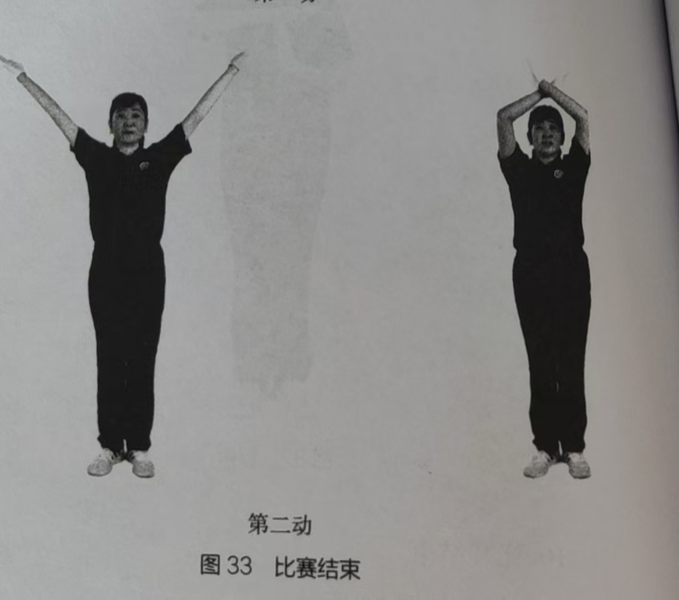
第七章 裁判员的宣判和手势
10.比赛结束
比赛结束如图33所示。
(1)第一动；面向开球区站立，两臂伸直经由身体两边侧上举，五指并拢，掌心随上举动作，从向内、向前、向上转至两掌心相对。
(2)第二动：屈肘，两前臂在头顶上方于手腕部交叉成“×”形，同时宣报“比赛结束”。

